Slide 1
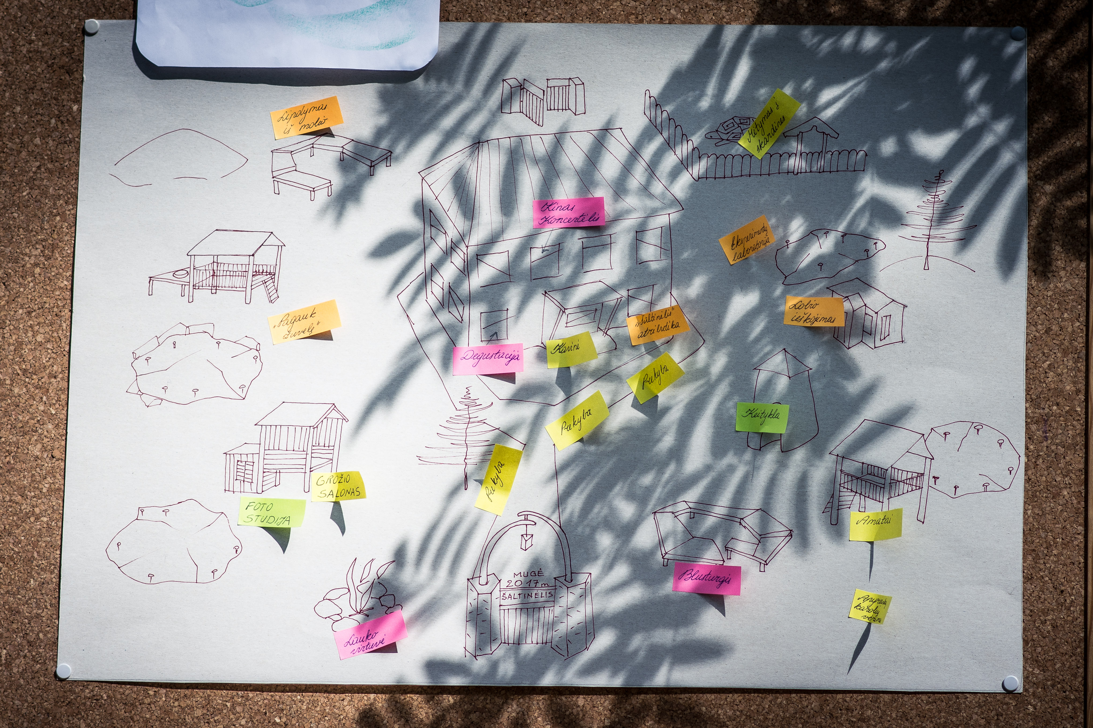
Mugių organizavimo grupė

Slide 2
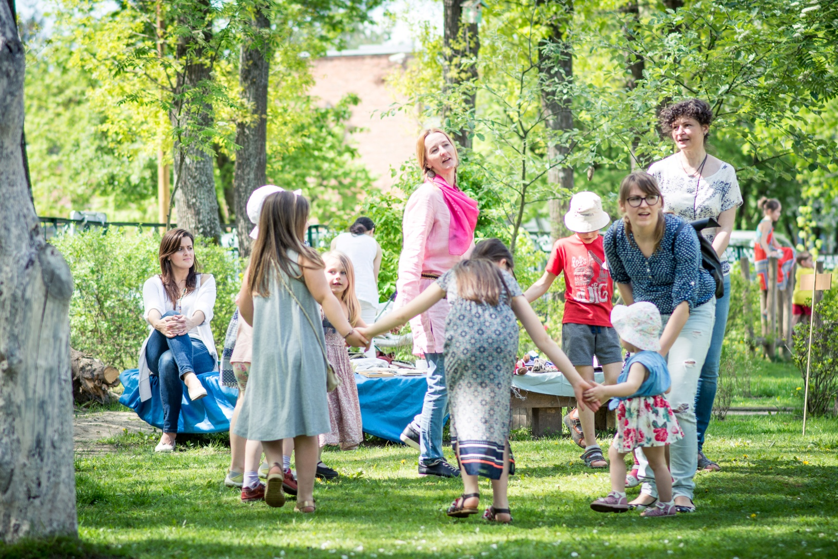
Pavasarinė mugė

Slide 3
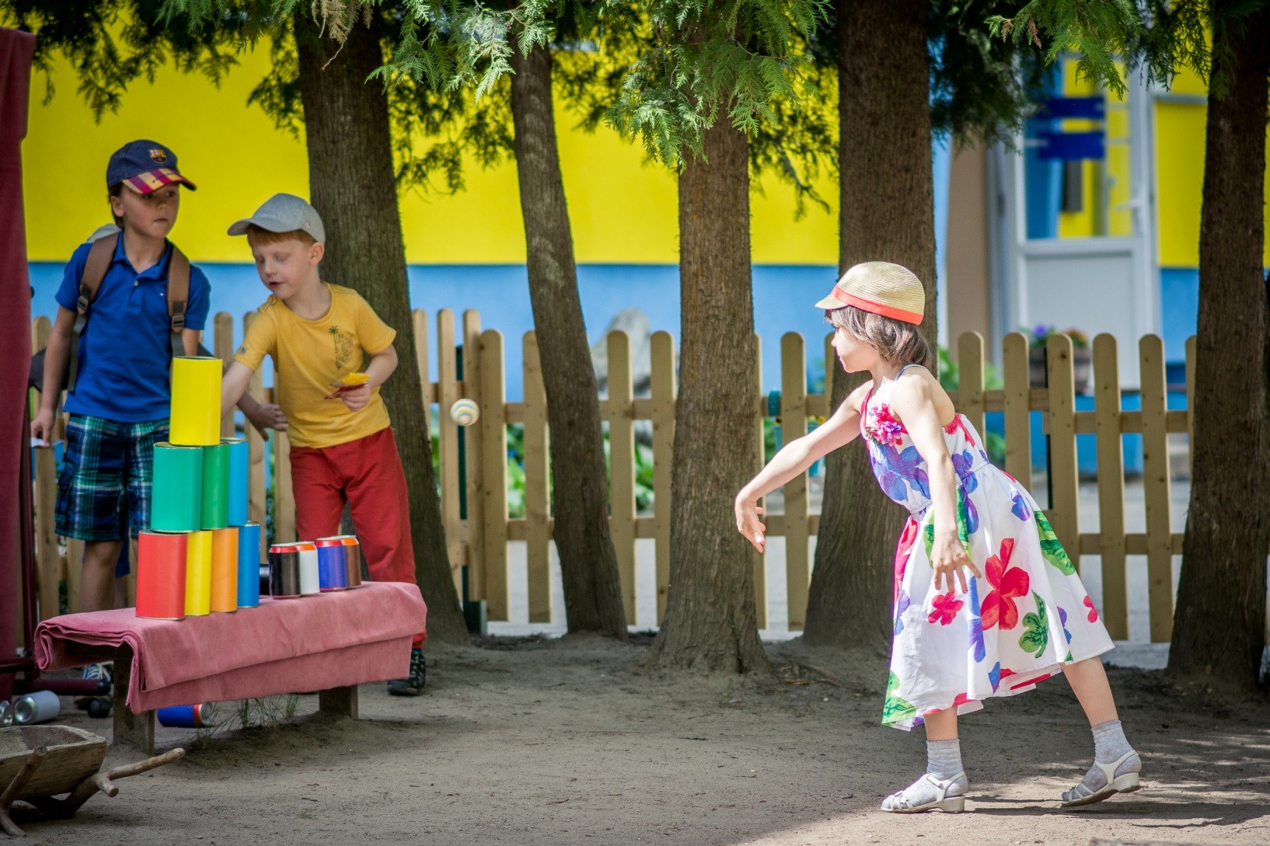
Mėtymas į skardines

Slide 4
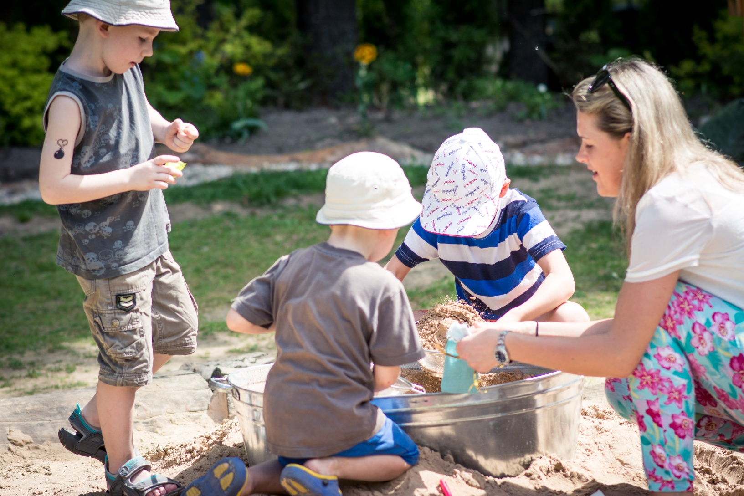
Lobio ieškojimas

Slide 5
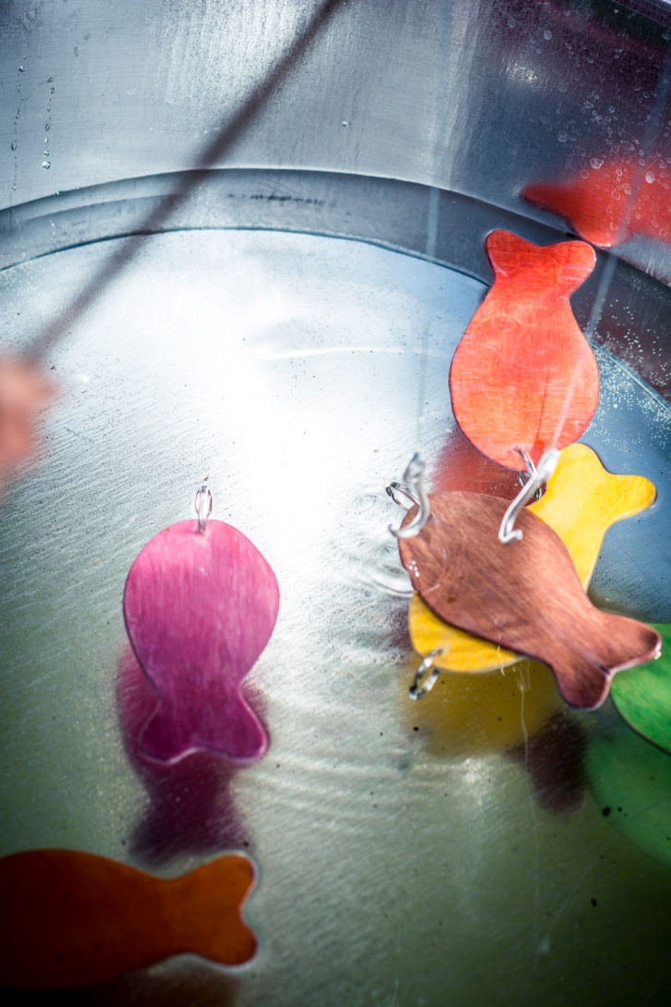
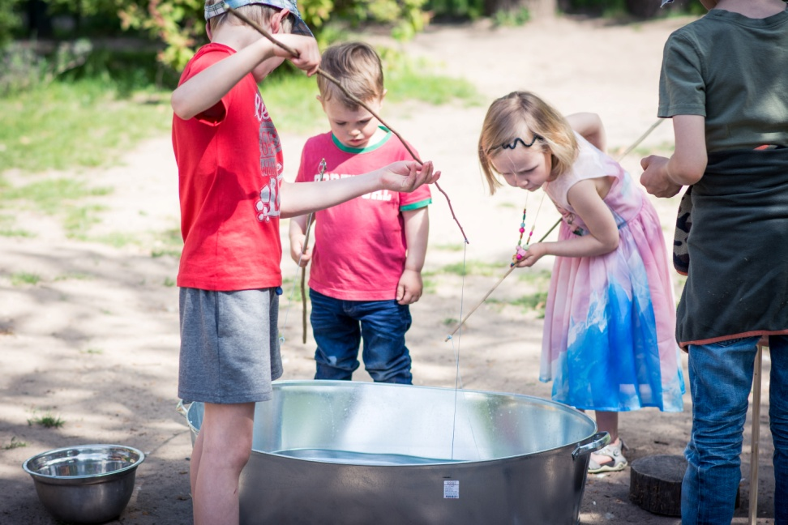
Žuvelių gaudymas

Slide 6
Per pavasarinę mugę buvo surinkta: 360,20
Pinigai buvo panaudoti vaikų kūrybiškumą skatinančioms priemonėms iš Vokietijos įsigyti (spalvotas vaškas, vaškinės kreidelės)

Slide 7
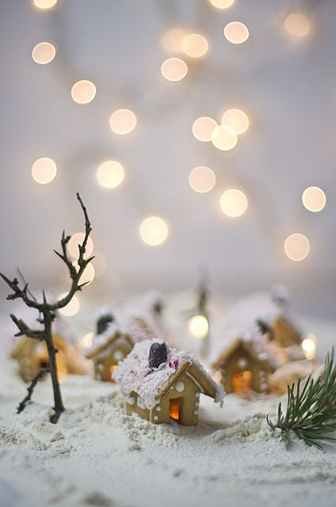
Kalėdinė mugė

Slide 8
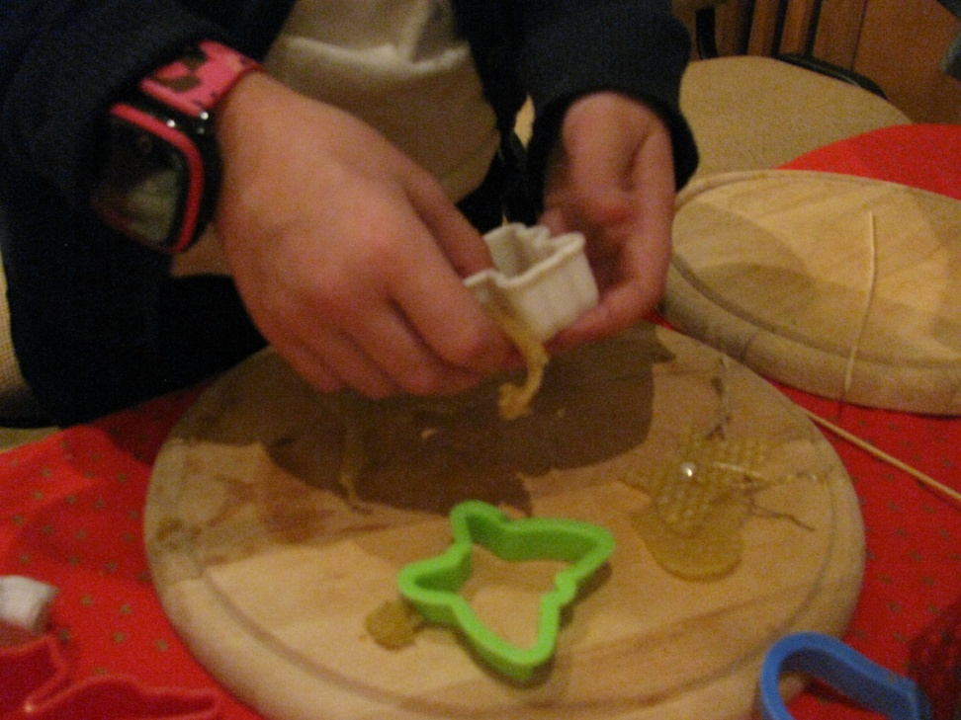
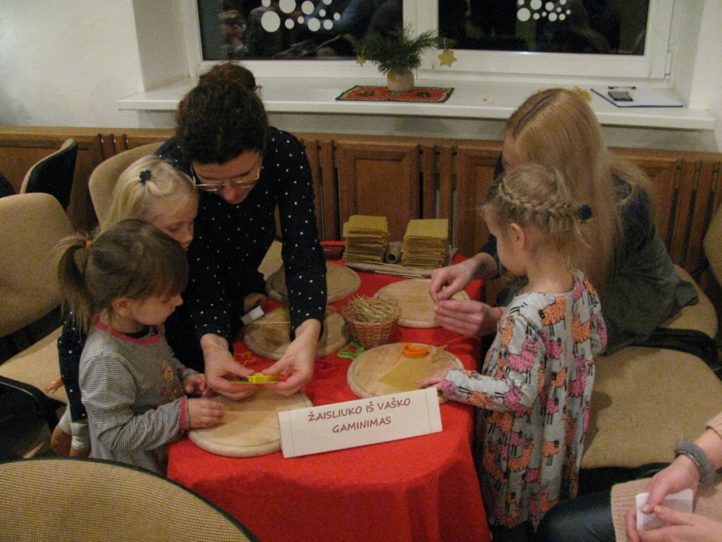
Žaisliukas iš vaško

Slide 9
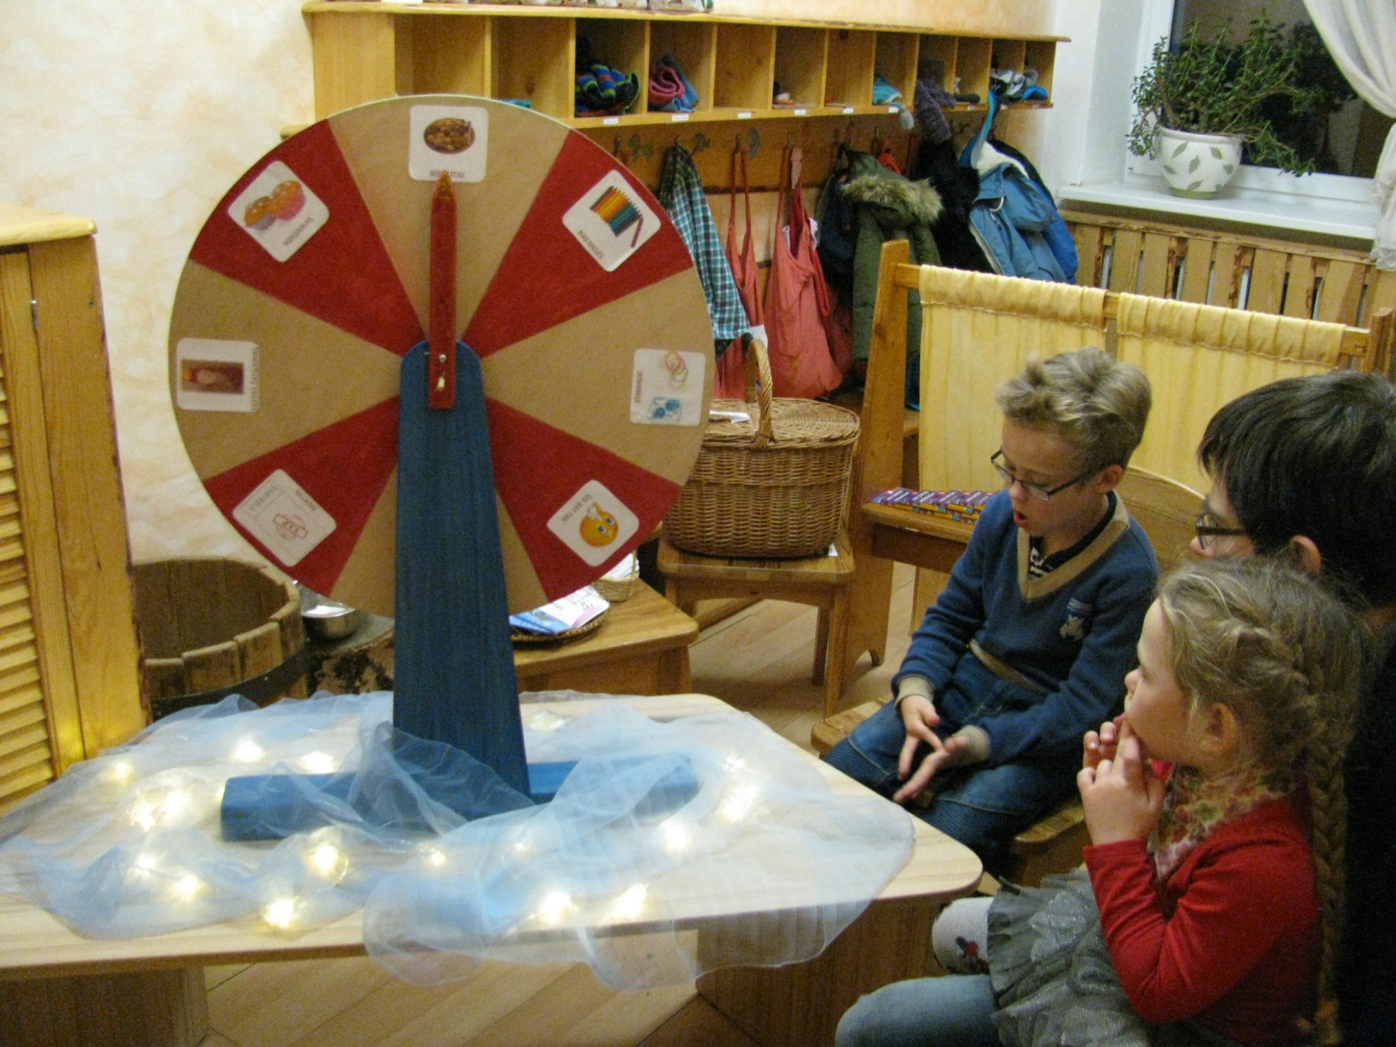
Laimės ratas

Slide 10
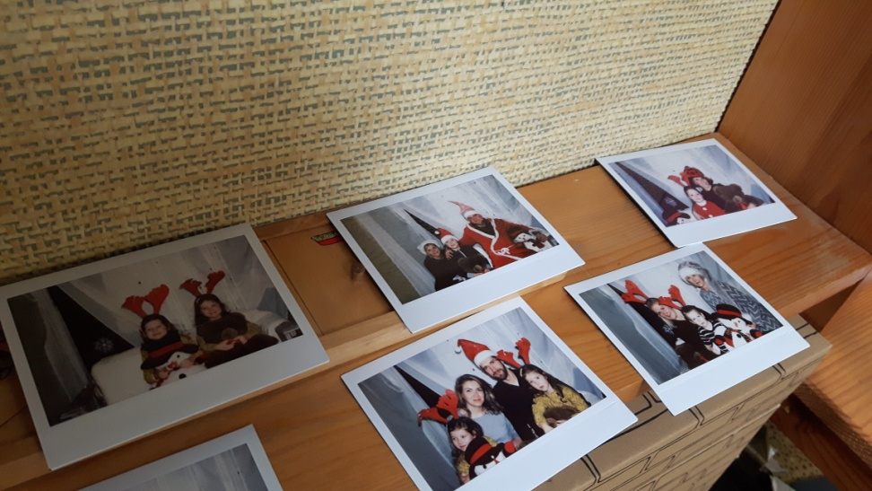
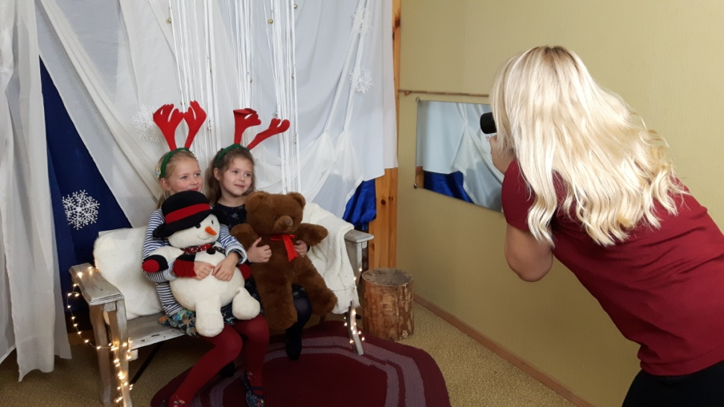
Kalėdinė fotosesija

Slide 11
Kalėdinės mugės metu buvo surinkta:
323 - iš kūrybinių dirbtuvių;
115 - iš amatų krautuvėlės.
Mugėje surinktos lėšos skirtos:
kalėdinių dirbtuvių priemonėms kompensuoti;
Kalėdų senelio maišui papildyti;
Vasario 16-osios šventės atributikai įsigyti.

Slide 12
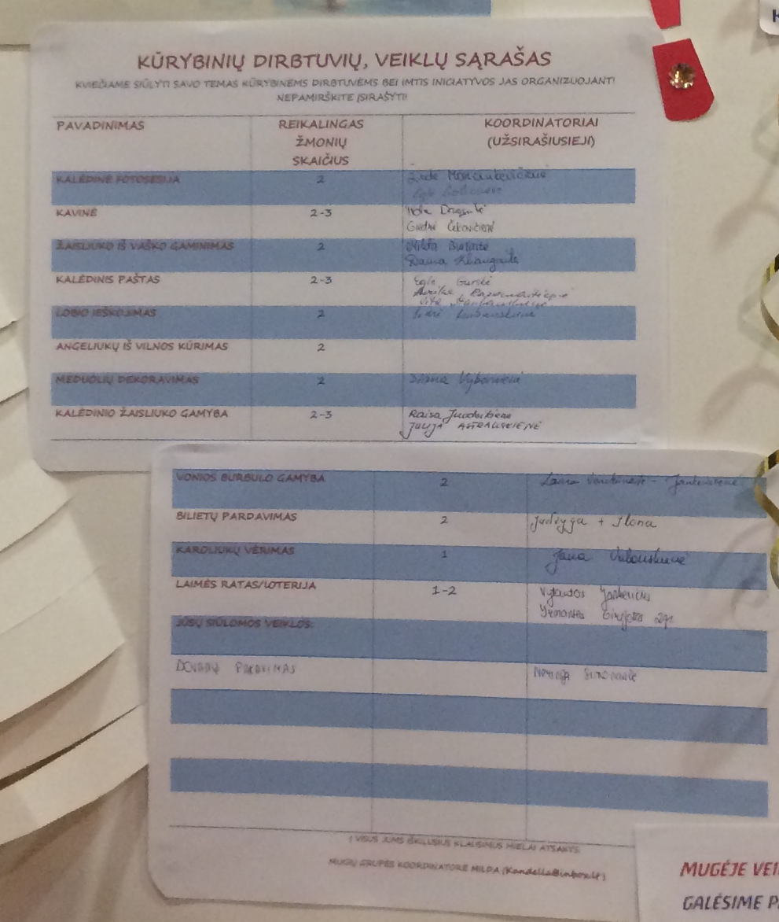
AČIŪ!
Mugių organizavimo grupės nariams;
Tėveliams, kurie, ne tik aktyviai dalyvauja mugėse, bet ir patys organizuoja veiklas;
Auklėtojoms už kūrybiškumą ir aktyvumą.

